Slide 1
BURSADAKİ 4 CAMİNİN MİMARİ ÖZELLİKLERİ
www.hangisoru.com
Notes:
www.hangisoru.com

Slide 2
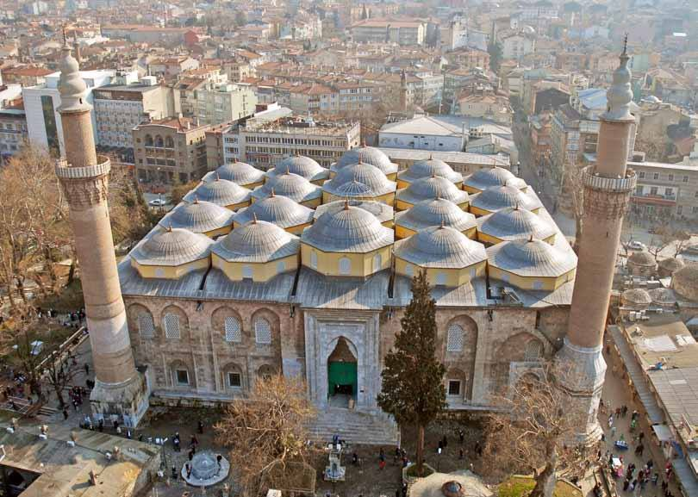
1-ULU CAMİİ

Slide 3
Ulu Cami’yi diğer büyük camilerden ayıran dört ana özellik vardır.
• Osmanlı’da yapılan ilk CAMİ’İ KEBİR olması.
• 20 kubbeli olması.
• İçinde büyük bir şadırvana sahip olması.
• Çok zengin Hat Sanatı örneklerine sahip olması.13 ayrı yazı karakteri ile, 41 ayrı Hattat tarafından yazılmıştır; askılı ve sabit toplam 192 hat levhası bulunan cami bir nevi Hat Sanatları Müzesi gibidir. (Şu anda 9 ayrı yazı karakteri ve 21 sanatkarın 132 adet yazısı bulunmaktadır.)
Mimarı Ali NECCAR’ dır.
• Duvar kalınlıkları yer yer 2m’den fazladır.
• 3 ana kapısı vardır. Bunların dışında 1740 yılında açılan 200 yıldan fazla kullanıldıktan sonra kapatılan, Hünkar Kapısı olarak adlandırılan kapı da 4. kapı olarak kullanılmıştır.
• 2 minaresi bulunan caminin batıdaki minaresine iki ayrı yol ile çıkılır. Batı minaresi UluCami’nin inşaatı ile birlikte yapılan minaredir. Doğu minare, kaidesinin oturacağı yerde Emir Han’ın ahırları bulunduğu ve bu yer Orhangazi Vakfına ait olduğu için cami inşaatı ile birlikte yapılamayan bu minare daha sonraki yıllarda Çelebi Mehmet Han tarafından yaptırılmıştır. Bu gecikme Yıldırım Beyazıt Han’ın hukuka saygıdaki hassasiyetini gösteren bir hadisedir.
• En büyük hasarı 1855 zelzelesinde görmüş, 17 kubbesi yıkılmıştır.

Slide 4
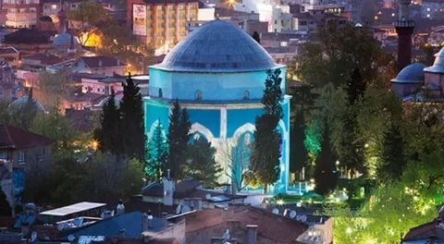
2-YEŞİL CAMİİ
Notes:
www.hangisoru.com

Slide 5
İbadet mekanı, aynı eksen üzerinde üzerli birer kubbe ile örtülü iki ana mekandan oluşur. Kubbelerin çapı 13metre, yerden yüksekliği ise 25metredir. Her iki kubbe büyük bir kemer ve kilit taşı ile birleştirilmiştir.
Caminin yapımında Marmara Adası’ndan getirilen mermer kullanılmıştır; eser, Bursa’da yapılan ilk mermer abidedir.Mihrap, eserin güney cephe ortasındadır. 1067 cm. yüksekliğinde ve 628 cm. genişliğindedir ve sır tekniğinde çinilerle kaplanmıştır. Erken Osmanlı döneminin ilk çini süslemeli mihrabıdır.
Ağırlıklı olarak bitkisel motif ve kompozisyonlara sahip çinilerle kaplanmıştır. Yeşil Camii’indeki çinileri yapan usta, "Mecnun Mehmet’tir".[6]
Ahşap işçiliği Eserin ön yüzü, pencereleri, kapısı, kitabeleri, kapı tavanı mermer işçiliğinin en güzel örneklerindendir.

Slide 6
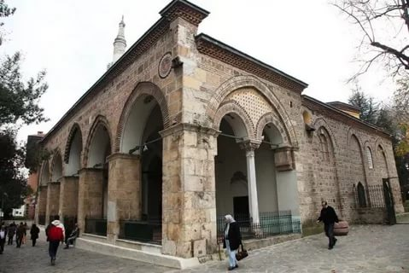
3-ORHANGAZİ CAMİİ
Notes:
www.hangisoru.com

Slide 7
Caminin kuzey cephesindeki beş gözlü son cemaat yeri, yapıyla organik bir bütünlük içindeki ilk örnektir. Gözlerden iki uçtakiler birer aynalı tonozla, ortadaki üç tanesi kubbeyle örtülüdür. Uçlardaki gözlerin iki yana bakan kemer açıklıkları Bizans başlıklı birer mermer sütunla ikiye bölünmüştür. Cephelerdeki, tuğlayla yapılmış rozet biçimindeki bezemesel örgeler de yapıda Bizanslı ustaların çalıştığını düşündürür. Cümle kapısından girilen küçük sahanlığın sağındaki ve solundaki kapılardan birer küçük odaya, ortadaki kapıdan da ibadet mekânına geçilir. Bu mekânın arka kubbesi yapıdaki kubbelerin en yükseğidir ve köşelerde pandantiflere oturan bir kasnağın üstünde yükselir. Kasnaktaki pencerelerin arasına, tepe noktaları yukarıda, aşağıya doğru yelpaze gibi açılan üçgenler yerleştirilmiştir. Arkadakinden büyük bir kemerle ayrılmış olan öndeki kubbe hem daha alçak, hem de yuvarlak değil, elips biçimlidir. Kubbeye geçiş için köşelerde tromplardan yararlanılmış, bunların içi çeşitli yönlerde düzenlenmiş kırık üçgenlerle doldurulmuştur. Bu kubbenin altındaki döşeme, arka kubbenin altındakinden yaklaşık 50 cm daha yüksektir. Arka kubbenin iki yanında yer alan dikdörtgen planlı kanatlar, üzerlerinin kubbeyle örtülebilmesi için kuzey ve güney kenarları boyunca uzanan geniş birer kemerle kare haline getirilmiştir. Bunların kuzey duvarları ile son cemaat yeri arasında da uzunlamasına yerleştirilmiş, tonoz örtülü birer oda yer alır. Doğudaki odanın içinde caminin tek minaresinin merdiveni başlar

Slide 8
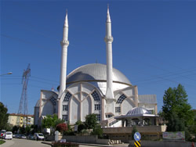
4-EDEBALİ CAMİİ

Slide 9
Yapımına 1998 yılında başlanan caminin arsasını büyükşehir belediyesi verdi. bir cisim ile desteklenmeyen kubbe için çift sıra çelik ile ayrı ayrı kalıplar kullanıldı. kapalı alan içinde 5 bin kişi namaz kılabiliyor. caminin kubbe yüksekliği 28 metre, kubbe çapı da 38 metre.caminin şadırvanında ise sürekli olara Türkiyenin en büyük kubbesine sahip olan camidir. Merkez Edebali Cami 40.217983 enlem ve 28.958031 boylamda yer almaktadır. Semt/Mah olarak Ataevler Mh. ve Nilüfer ilçesine bağlıdır.Ve ayrıca Türkiye ve Dünyanın en geniş kubbeli 1. camisidir.
Notes:
www.hangisoru.com

Slide 10
BENİ DİNLEDİĞİNİZ İÇİN TEŞEKKÜR EDERİM
İBRAHİM KÜÇÜK-7/B-177
www.hangisoru.com

